Slide 2
一 认识平面图形
第1课时 认识平面图形

Slide 3
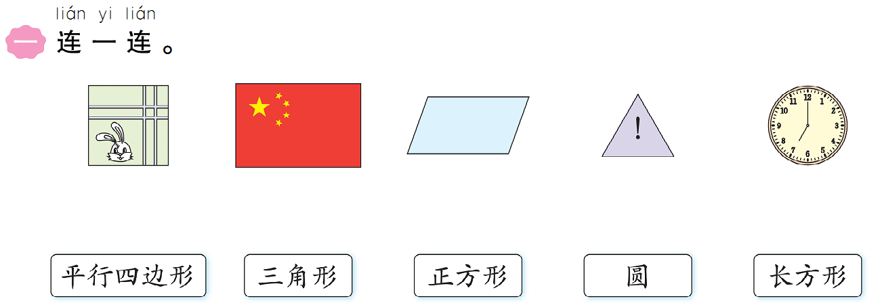

Slide 4
